Slide 1

HĐTN 4
Chủ đề 3:
Làm việc khoa học
Tuần 11

Slide 2



Slide 3

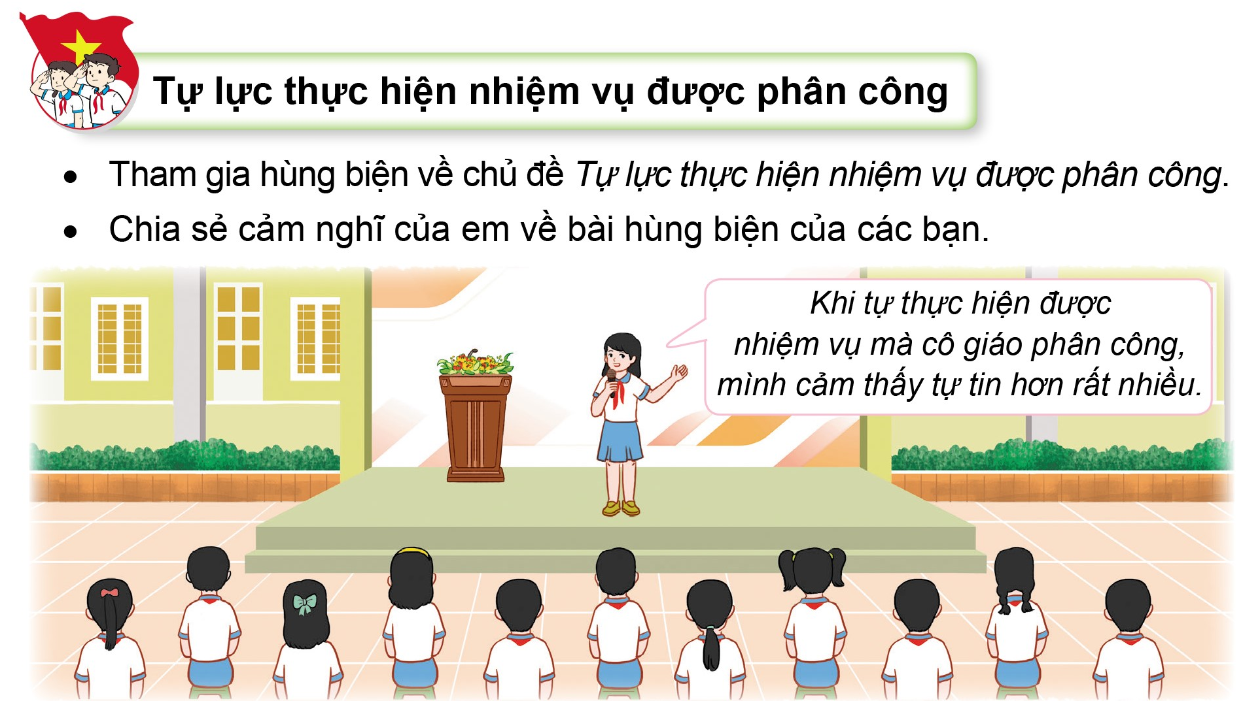

Slide 4


Slide 5


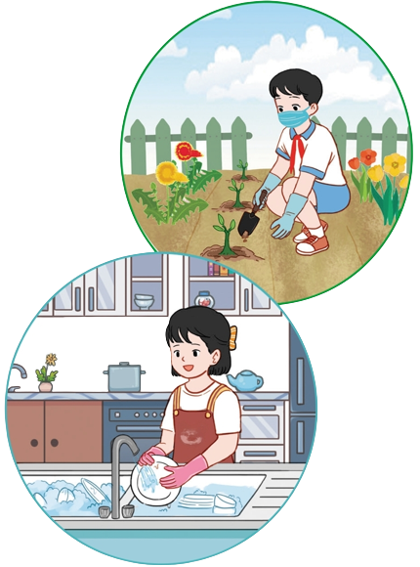
Hoạt động 1: Chia sẻ về việc thực hiện nhiệm vụ được phân công
Hoạt động nhóm
Các em kể về nhiệm vụ được phân công ở nhà hoặc ở trường mà em đã tự lực thực hiện với các bạn trong nhóm và trước lớp theo các gợi ý cho sẵn.

Slide 6




Tên nhiệm vụ.
Thời gian thực hiện.
Dụng cụ cần chuẩn bị.
Cách thực hiện.
Kết quả thực hiện nhiệm vụ.
Những khó khăn và nỗ lực khi thực hiện nhiệm vụ đó.
GỢI Ý THỰC HIỆN

Slide 7


Các em chia sẻ theo các nội dung gợi ý trên trong nhóm và trước lớp, sau đó nhận xét và đóng góp ý kiến cho phần trình bày của bạn.

Slide 8
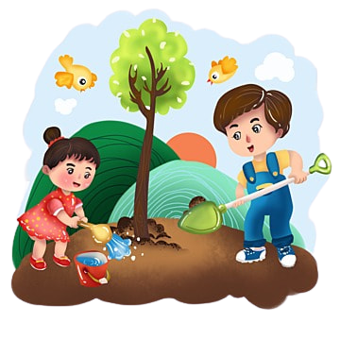
Gợi ý câu trả lời
Em được cô giáo phân công cho nhiệm vụ trồng hoa ở sân trường vào giờ lao động.
Các dụng cụ cần có để trồng hoa: cây hoa, găng tay, cuốc, xẻng,...
Cách thực hiện: chúng ta sẽ xới đất lên trước rồi trồng hoa xuống đất và bước cuối cùng là tưới nước.
Kết quả: em đã trồng được một dãy hoa ở sân trường.
Khó khăn của em gặp phải: đất khá cứng nên em phải tưới nước làm mềm đất trước rồi mới trồng hoa xuống được.

Slide 9
Mỗi nhiệm vụ trong học tập và trong cuộc sống đều cần chúng ta nỗ lực, cố gắng tự lực thực hiện.
KẾT LUẬN
Trong quá trình thực hiện có thể sẽ gặp khó khăn và vất vả nhưng điều đó sẽ giúp chúng ta trưởng thành hơn, cho chúng ta nhiều bài học kinh nghiệm quý giá.

Slide 10

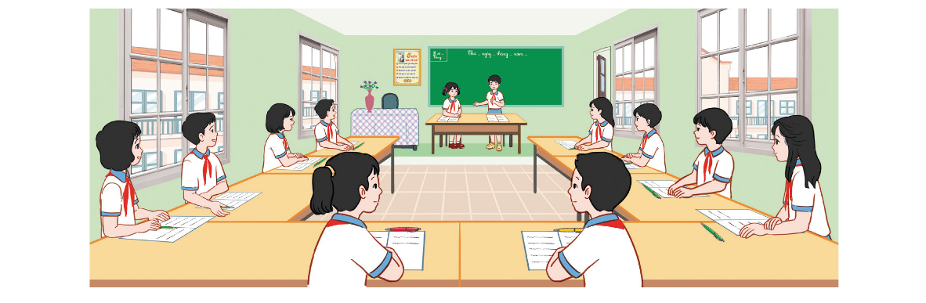


Hoạt động 2: Toạ đàm theo chủ đề Tự lực thực hiện nhiệm vụ được phân công
Hướng dẫn tổ chức buổi tọa đàm
Chuẩn bị cho buổi tọa đàm:
Phân công một học sinh dẫn dắt buổi toạ đàm.
Kê bàn ghế, sắp xếp lớp học sao cho phù hợp với không gian của buổi toạ đàm.

Slide 11
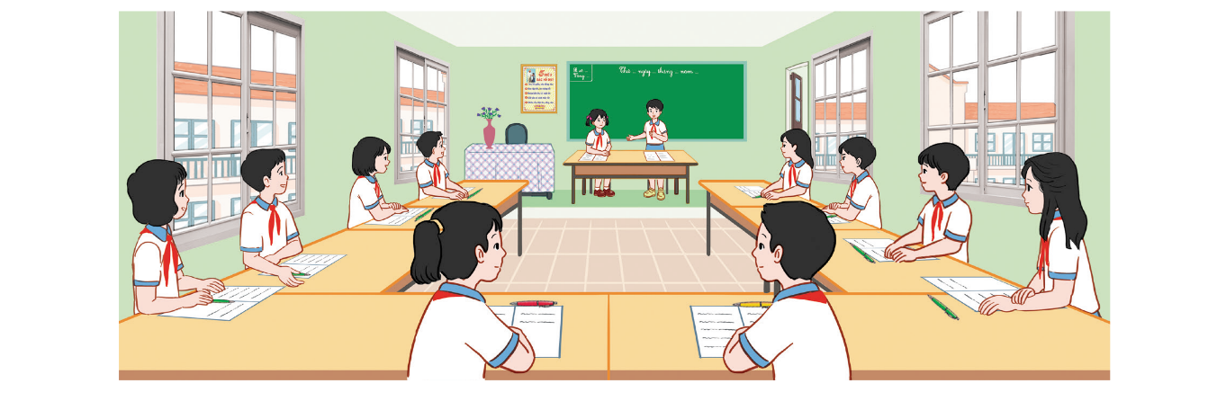
Hướng dẫn tổ chức buổi tọa đàm
Tiến hành tổ chức buổi tọa đàm:
Các em đặt câu hỏi và thảo luận theo chủ đề Tự lực thực hiện nhiệm vụ được phân công.
Trao đổi với các bạn theo những gợi ý cho sẵn.

Slide 12
Hướng dẫn tổ chức buổi tọa đàm
Các gợi ý cụ thể như sau:
Tên các nhiệm vụ bạn đã tự lực thực hiện.
Những vấn đề bạn đã gặp khi thực hiện nhiệm vụ đó.
Cách xử lí những tình huống phát sinh khi thực hiện nhiệm vụ.

Slide 13




Các em thực hiện các hoạt động sau:
Các em trao đổi, chia sẻ ý kiến về những vấn đề xoay quanh chủ đề buổi toạ đàm một cách tích cực.
Sau đó, các em chia sẻ bài học rút ra được sau buổi toạ đàm.

Slide 14
TỔNG KẾT HOẠT ĐỘNG
Trong quá trình thực hiện các nhiệm vụ học tập trên lớp và các nhiệm vụ trong cuộc sống, chúng ta có thể gặp nhiều khó khăn và vấn đề phát sinh ngoài dự tính.
Để giải quyết các vấn đề đó, các em có thể tìm kiếm một số cách như: hỏi ý kiến của thầy cô giáo hoặc người thân, trao đổi với bạn bè, suy nghĩ, cân nhắc kĩ và thay đổi cách giải quyết vấn đề bằng một cách làm khác phù hợp hơn.
Càng đối mặt và vượt qua được nhiều khó khăn khi thực hiện các nhiệm vụ, các em sẽ càng thêm hiểu biết và trưởng thành.

Slide 15


Slide 16





Báo cáo và đánh giá kết quả thực hiện kế hoạch hoạt động của lớp.
Chia sẻ những điều em đã làm tốt và những điều em cần cố gắng khi thực hiện kế hoạch.

Slide 17
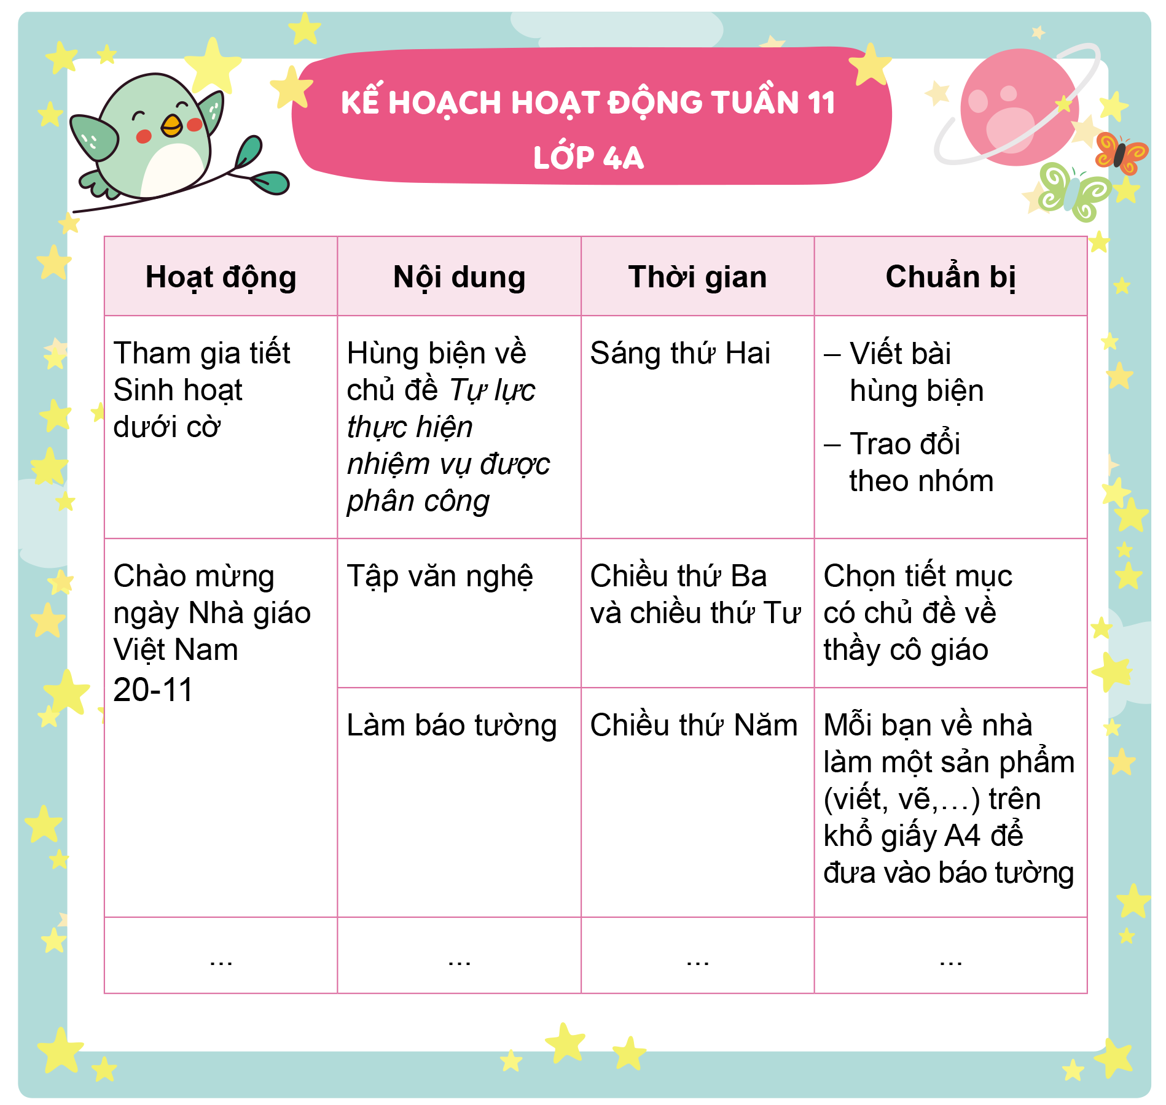

Slide 18


Slide 19



Các em tự lực thực hiện các nhiệm vụ được phân công, hướng dẫn.

Slide 20




HƯỚNG DẪN VỀ NHÀ
Ôn lại các kiến thức đã học hôm nay.
Chuẩn bị tiết mục văn nghệ chào mừng ngày Nhà giáo Việt Nam 20/11.

Slide 21


Slide 22


Để kết nối cộng đồng giáo viên và nhận thêm nhiều tài liệu giảng dạy,
mời quý thầy cô tham gia Group Facebook
theo đường link:
Hoc10 – Đồng hành cùng giáo viên tiểu học
Hoặc truy cập qua QR code

